Slide 1
Copy the outcome into your scribbler.
SS2: I can develop and apply a formula for determining the area of: triangles parallelogram circles
Copie l’objectif d’apprentissage dans ton cahier.
SS2 : Développer et appliquer une formule pour déterminer l’aire de : triangles parallélogrammes cercles

Slide 2
Area of Parallelograms
We will learn how to transform a parallelogram into a rectangle.
We will find a formula to determine the area of ​​a parallelogram.
We will calculate the range of parallelograms.
Les parallélogrammes
On va apprendre comment transformer un parallélogramme en rectangle.
On va trouver une formule pour déterminer l`aire d`un parallélogramme.
On va calculer l`aire des parallélogrammes.

Slide 3

A
B
C
D
Answer the following questions in your math scribbler.
Which of these figures are parallelograms?
How do you know?
What are the similarities between Figures C and D?
What are the differences?
Réponds aux questions suivantes dans ton cahier.
Lesquelles des figures sont des parallélogrammes?
Comment le sais-tu?
Quelles sont les ressemblances entre les figures
C et D?
Quelles sont les différences?

Slide 4
Explore
You need scissors and squared paper (1 cm grid paper)
In partners, follow the steps on page 139 for each figure (A, B, C).
See Connect pages 140-141 for further clarification.
Explore
Tu as besoin des ciseaux et le papier quadrillé à 1 cm.
En dyades, suivre les étapes à la page 139 pour chaque figure (A, B, C).
Voir Découvre (pgs 140 - 141) pour plus de clarification.

Slide 5
Read/take notes from the following 4 slides as well as from Connect page 140-141.
To estimate, count the squares
whole and the parts of squares that
occupy half or more of a
square.
Lisez et prenez des notes à partir des 4
diapositives suivantes, ainsi que de la page de connexion à la page 140-141.
Pour estimer, compter les carrés entiers et les parties de carrés qui occupent la moitié ou plus
d`un carré.

Slide 6
Height/l’hauteur
Base/la base
Any side of a parallelogram is a base.
The height of a parallelogram is the length of a line segment which connects the parallel sides and is perpendicular to the base.
Tout côté d`un parallélogramme est une base.
L’hauteur d`un parallélogramme est la longeur d`un segment de droite qui relie les côtés parallèles et qui sont perpendiculaire à la base.

Slide 7
Do not forget that rectangles and squares
are parallelograms!
When a parallelogram is not a rectangle, you can "cut" it and move the pieces to form a rectangle.
This parallelogram and this rectangle have the same area because the base and the height are the same. You know that you have to multiply the base by the height to find the area of ​​a rectangle.
parallelogram
rectangle
h
h
N`oublies pas que les rectangles et les carrés
sont des parallélogrammes!
Quand un parallélogramme n`est pas un rectangle,
tu peux le "couper" et déplacer les morceaux pour
former un rectangle.
Ce parallélogramme et ce rectangle ont la même
aire parce que la base et l`hauteur sont identiques.
Tu sais qu`il faut multiplier la base par l`hauteur
pour trouver l`aire d`un rectangle...
b
b
NOTE: to calculate the area of ​​a parallelogram,
multiply the base by the height.
(A = bh) or A = b x h
NOTE: pour calculer l`aire d`un parallélogramme,
multiplier la base par l`hauteur. (A = bh)

Slide 8
Example/Exemple
7 cm
A = bh
A = 7 cm x 5 cm
A = 35 cm²
5 cm
Do not forget that the units
for the area are square!
N`oublies pas que les unités
pour l`aire sont carrés!

Slide 9
Find a partner and try to solve!
*Sometimes, the height will be drawn outside the parallelogram!
2.5 m
7.5 m
Trouve un partenaire et essaye de le résoudre.
*Des fois, l`hauteur va être tracer à l’extérieur du parallélogramme!

Slide 10
Practice Questions- to complete in your math scribbler
Complete questions 2, 5, 8 and 10 on pages 141 and 142.
**Check your answers-page 360.
2. To hand-in: On 1 cm squared grid paper, draw a parallelogram with an area of ​​24 cm². Then, draw 3 other parallelograms with the same area.
Questions à pratiquer- Compléter dans votre cahier de maths.
1. Essayer les questions 2, 5 , 8, et 10 aux pages 141 et 142. (Vérifiez vos réponses à la page 360.)
2. À remettre - Sur le papier quadrillé à 1 cm, dessiner un parallélogramme avec une aire de 24 cm². Ensuite dessiner 3 autres parallélogrammes avec la même aire.

Slide 11
Worksheet – 4.3 Area of a Parallelogram pages 84-86 in Student Homework Book
Feuille de travail – 4.3 Area of a Parallelogram pages 84-86 in Student Homework Book

Slide 12
SS2 Journal Question # 1

Slide 13
Area of Triangles
We will explore the relationship between triangles and parallelograms.
We will learn the formula to determine the area of ​​a triangle.
We will calculate the area of ​​a triangle.
L’aire des triangles
On va explorer la relation entre les triangles et les parallélogrammes.
On va apprendre la formule pour déterminer l`aire d`un triangle.
On va calculer l`aire d`un triangle.

Slide 14
Explore
You need a geoboard, elastic bands and dot paper.
In partners, follow the steps on page 143 to explore the relationship between
triangles and parallelograms.
In your math scribbler, write down your observations. Then, review slides 14 and 15 as well as pages 144-145 ( Connect). Take notes.
Explore
Tu as besoin d`un géoplan, des élastiques et du papier à points.
En dyades, suivre les étapes à la page 143 pour explorer la relation entre
les triangles et les parallélogrammes.
Dans votre cahier de maths, écrivez vos observations. Passez ensuite aux diapositives 14 et 15 ainsi qu’aux pages 144 et 145. Prendre des notes.

Slide 15
Read and take notes…
If you trace a diagonal in a parallelogram,
you get two congruent triangles.
Congruent triangles have the same area.
The area of ​​the two congruent triangles equals the area the parallelogram that contains them.
Thus, the area of ​​a triangle is equal to ½ of the
parallelogram.
Lire et prendre des notes…
Si tu traces une diagonale dans un parallélogramme,
tu obtiens deux triangles congruents.
Des triangles congrus ont la même aire.
L`aire des deux triangles congrus est égale à l`aire
du parallélogramme qui les contient.
Ainsi, l`aire d`un triangle égale ½ de l`aire d’un
parallélogramme.

Slide 16
Read and take notes:
To determine the area of ​​this triangle:
Construct a congruent triangle on one side of the
triangle to form a parallelogram.
The area of ​​the parallelogram is A = base x height,
or A = bh.
So, A = 6 cm x 5 cm = 30 cm²
The area of ​​the parallelogram is 30 cm².
Therefore, the area of ​​the triangle is ½ of 30 cm² = 15 cm².
5 cm
6 cm
Lire et prendre des notes:
Pour déterminer l`aire de ce triangle:
Construis un triangle congru sur un côté du
triangle pour afin former un parallélogramme.
L`aire du parallélogramme est A = base x hauteur,
ou A = bh.
Ainsi, A = 6 cm x 5 cm = 30 cm²
L`aire du parallélogramme est de 30 cm².
Donc, l`aire du triangle est ½ de 30 cm² = 15 cm².

Slide 17
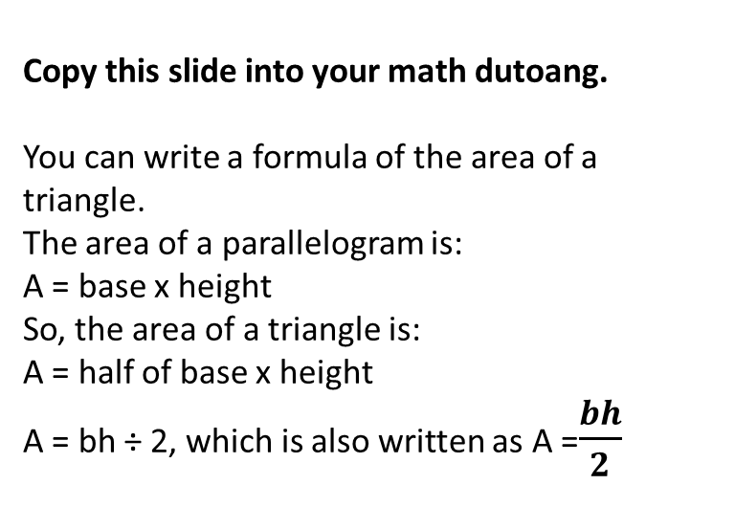
Copy this slide into your math dutoang.
You can write a formula of the area of ​​a triangle.
The area of ​​a parallelogram is:
A = base x height
So, the area of ​​a triangle is:
A = half of base x height
A = bh ÷ 2, which is also written as A =$\frac{bh}{2}$
Copiez cette diapositive dans votre cahier de math.
Tu peux écrire une formule de l`aire d`un triangle.
L`aire d`un parallélogramme est:
A = base x hauteur
Donc, l`aire d`un triangle est:
A = la moitié de base x hauteur
A = bh ÷ 2, ce qui est aussi écrit comme A = bh
2
A = bh = 9mm x 6mm
2 2
= 54 mm² = 27 mm²
2
6 mm
9 mm

Slide 18
Find the area of the following triangles (with a partner).
17 cm
9 cm
4.2 m
2.1 m
Avec un partenaire, trouve l’aire des triangles ci-dessus.

Slide 19
Complete questions 2 and 5 on pages 145 and 146 in your scribbler.
Compléter les questions 2 et 5 aux pages 145 et 146 dans ton cahier.

Slide 20
Worksheet – 4.4 Area of a Triangle pages 87-89 in Student Homework Book
Feuille de travail – 4.4 Area of a Triangle pages 87-89 in Student Homework Book

Slide 21
SS2 Journal Question # 2

Slide 22
Area of a Circle
Read page 149 and 150 with a partner. Take notes. Do the example on page 150 in your math scribbler and discuss with your partner.
(A) =πr²
r
L`aire d`un cercle
Avec un partenaire, lis et prends des notes aux pages 149 et 150. Fais l’exemple de la page 150 dans votre cahier de maths et discute la réponse avec un partenaire.

Slide 23
In you math scribbler find the area.
3 mm
Dans ton cahier de math, détermine l`aire.

Slide 24
Complete questions 1, 2 and 5 on page 151 in your scribbler.
Compléter les questions 1, 2 et 5 aux page 151 dans ton cahier.

Slide 25
Worksheet – 4.5 Area of a Circle pages 90-92 in Student Homework Book
Feuille de travail – 4.5 Area of a Circle pages 90-92 in Student Homework Book

Slide 26
SS2 Journal Question # 3

